Slide 1
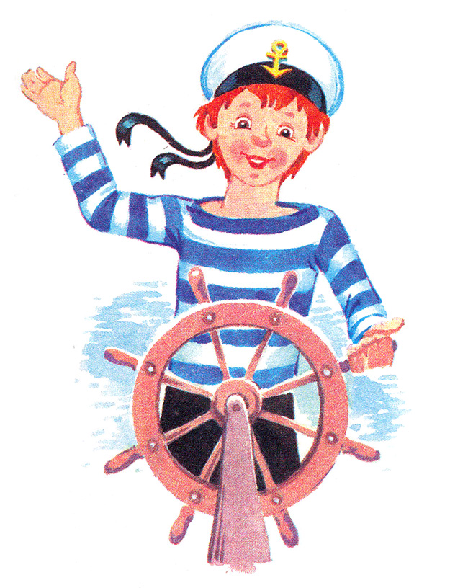
КОМАНДОР СТРАНЫ ДЕТСТВА
Литературное знакомство с книгами В.Крапивина

Slide 2
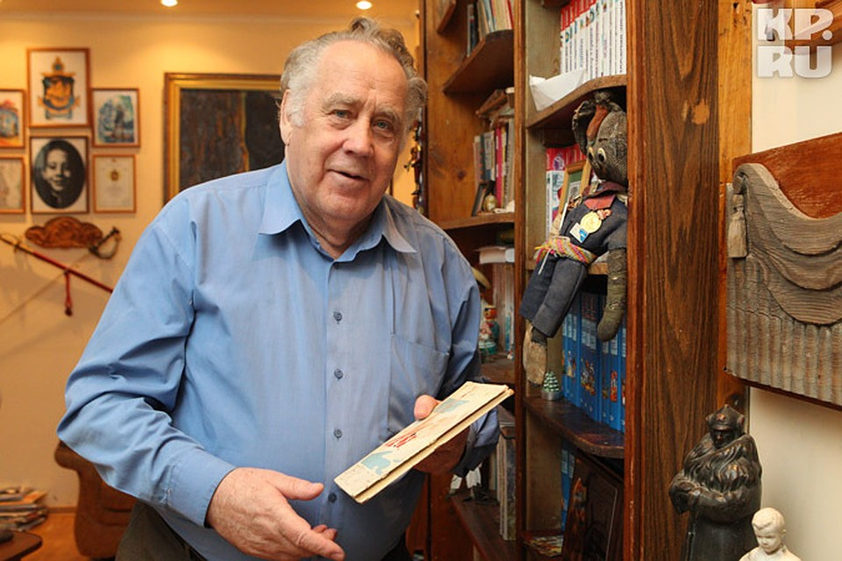
Владислав Петрович Крапивин писал о детях и для детей.

Slide 3
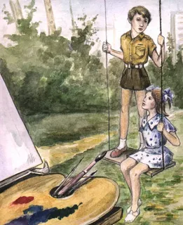
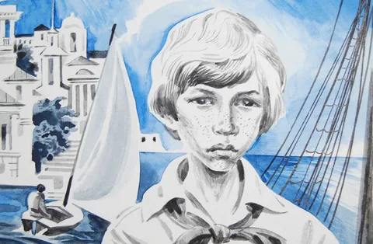
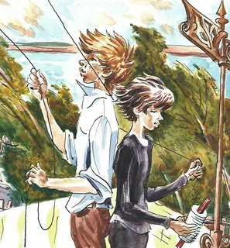
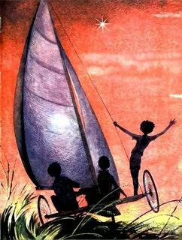

Slide 4
Писатель замечал и рассказывал обо всем прекрасном, что родом из детства: трещинки на асфальте, на которые нельзя наступить, просьба о помощи в глазах незнакомого мальчишки, который станет лучшим другом содранные коленки, тоска по уехавшей в командировку маме.

Slide 5
А теперь познакомимся с книгами Владислава Петровича Крапивина.
Давайте познакомимся с книгами В.П.Крапивина

Slide 6
«Оруженосец Кашка»
Когда в детском лагере отдыха решили устроить турнир лучников, Володе Новосёлову достался в оруженосцы ничем не примечательный Кашка из младшего отряда. Володя сначала даже расстроился. Но не отказываться же из-за этого от рыцарского турнира! А потом оказалось, что Кашка – настоящий друг, а в настоящей дружбе возраст значения не имеет.

Slide 7
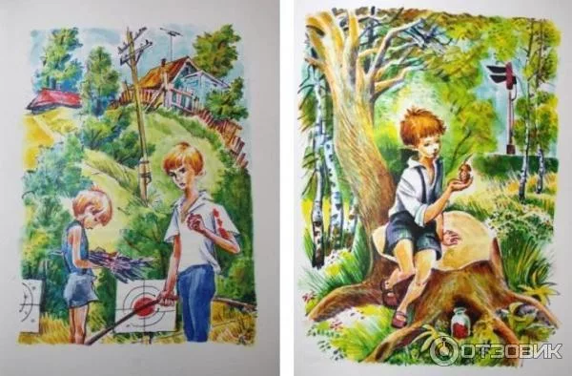

Slide 8
«Ковер – самолёт»
Это история про двух мальчишек, которые в кладовке у тети Вали обнаружили настоящий ковёр – самолёт. Они летали и были так счастливы. Они искали приключения и всегда их находили. А потом у них появились другие дела, они повзрослели, а ковер вернулся в свою кладовку. Но не стоит переживать о ковре ведь конец книги говорит нам о том, что ковер найдет других мальчишек, которые полетят на нем навстречу новым приключениям.

Slide 9
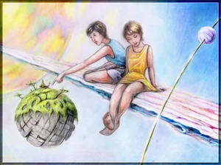

Slide 10
«Мальчик со шпагой»
История про шестиклассника Сережу Каховского, которому жизнь часто подкидывает выбор между честью и бесчестьем. Ему даже придется со шпагой в руке отстаивать целый отряд с благородным названием «Эспада»

Slide 12
«Колыбель для брата»
В раздевалке украли кошелёк. Подозрение падает на главного героя – Кирилла Векшина. Он, как и подобает крапивинским героям, берегущим честь смолоду, гневно отвергает обвинения, не дает обыскивать себя. Но подозрение - то висит, и, пока оно не снято полностью, пятно остается. Кирилл прекрасно понимает это и предпринимает самостоятельные розыски виновного.

Slide 13
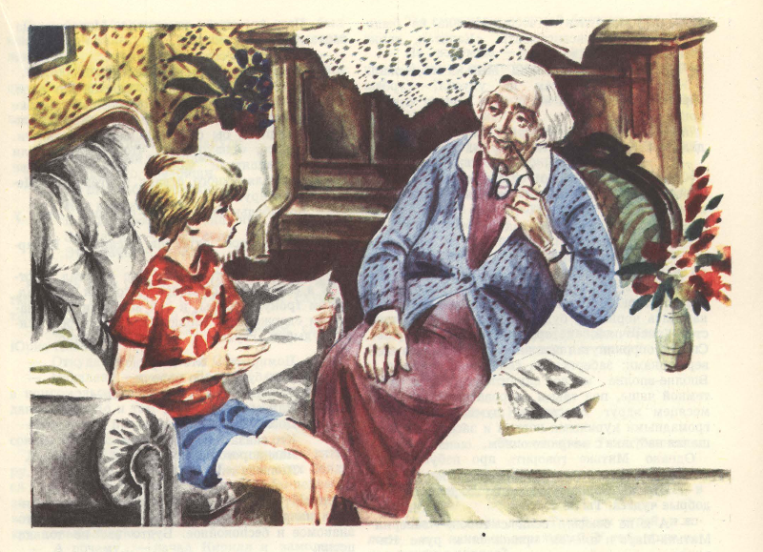

Slide 14
«Острова и капитаны»
История начинается в 40 – х годах, завершается 87 – м годом. Судьбы мальчишек, потом уже повзрослевших, тесно связаны между собой на протяжении десятилетий. У каждого из персонажей книги своя уникальная судьба. И каждый выбирает свою дорогу и идет по ней.

Slide 15
